Slide 1
Peningamál 2012/2
Powerpoint myndir

Slide 2
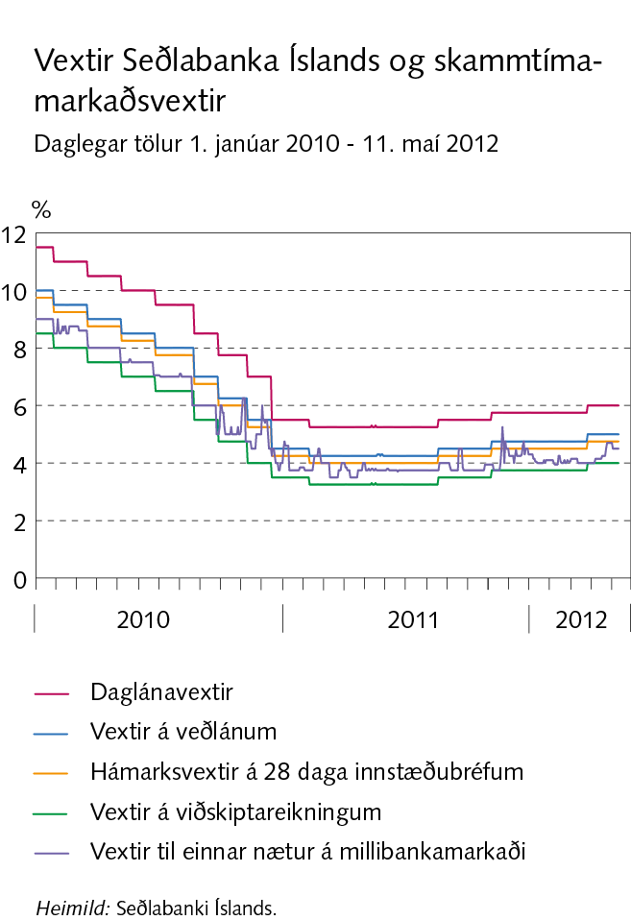
I Efnahagshorfur og helstu óvissuþættir

Slide 3
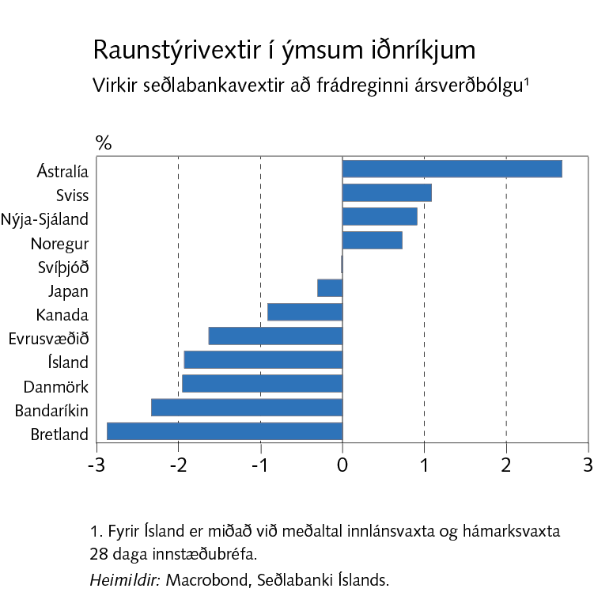
I Efnahagshorfur og helstu óvissuþættir

Slide 4
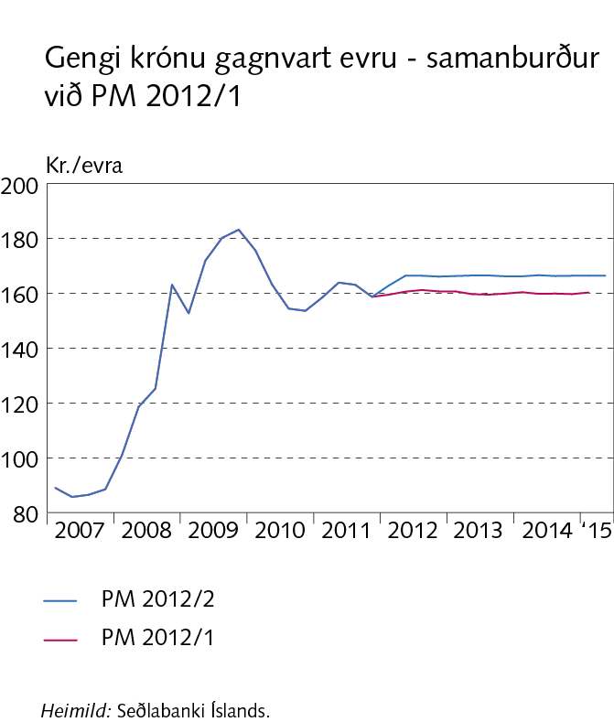
I Efnahagshorfur og helstu óvissuþættir

Slide 5
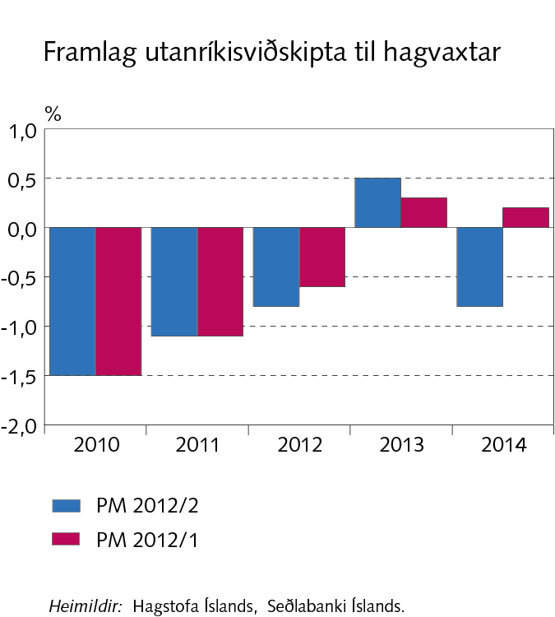
I Efnahagshorfur og helstu óvissuþættir

Slide 6
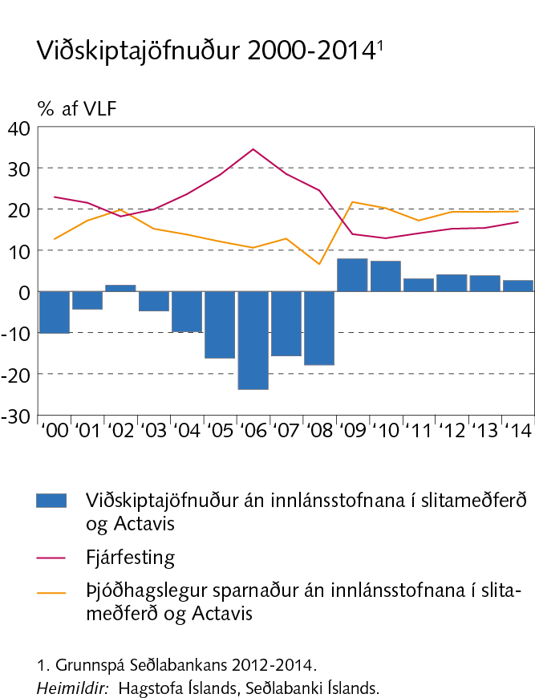
I Efnahagshorfur og helstu óvissuþættir

Slide 7
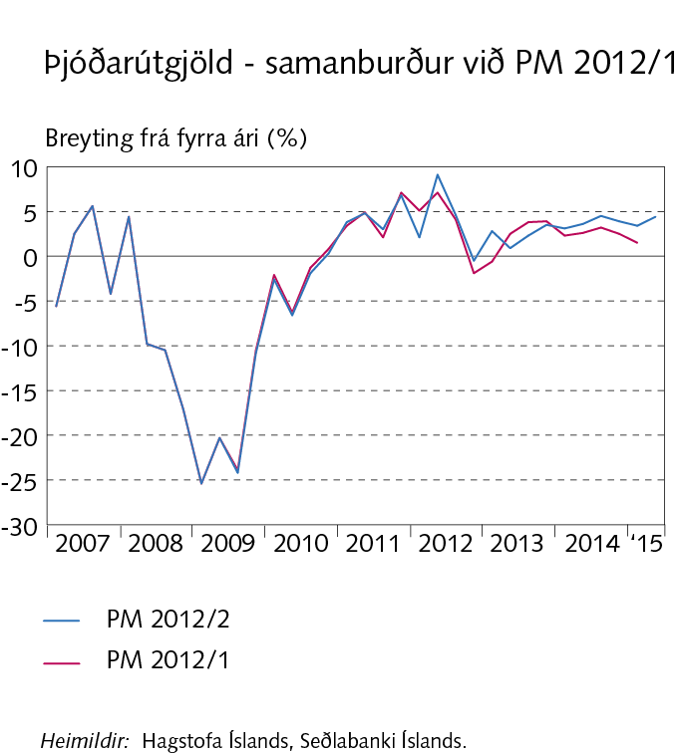
I Efnahagshorfur og helstu óvissuþættir

Slide 8
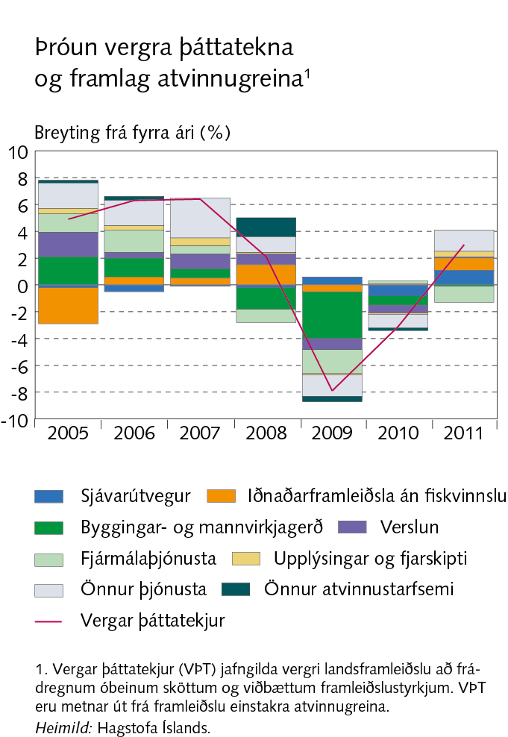
I Efnahagshorfur og helstu óvissuþættir

Slide 9
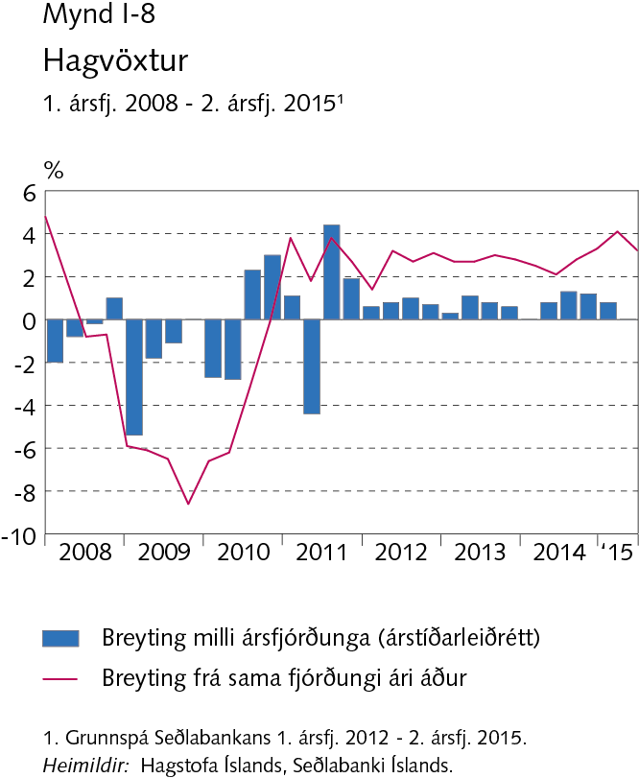
I Efnahagshorfur og helstu óvissuþættir

Slide 10
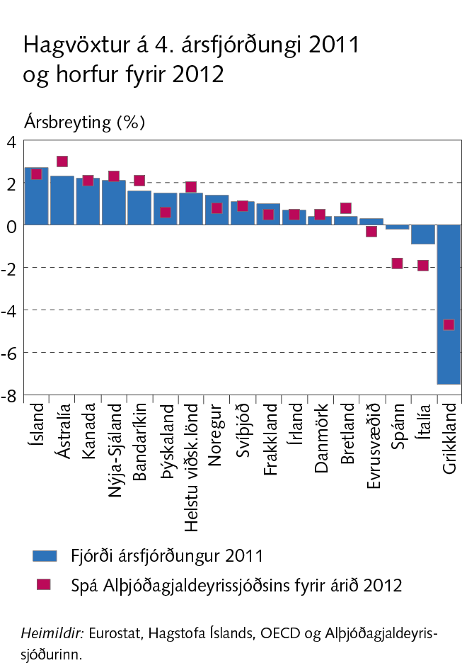
I Efnahagshorfur og helstu óvissuþættir

Slide 11
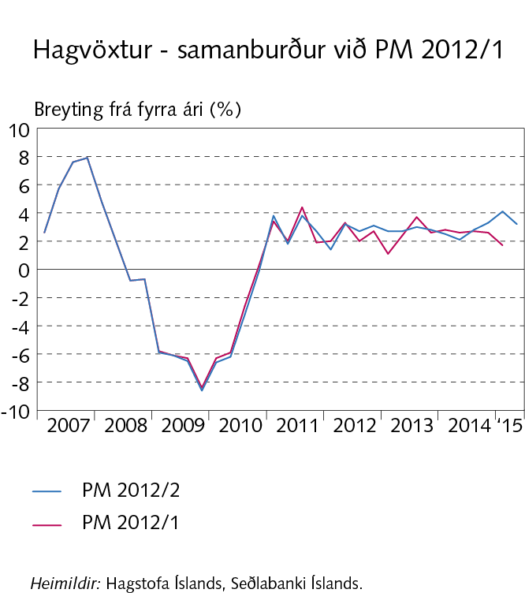
I Efnahagshorfur og helstu óvissuþættir

Slide 12
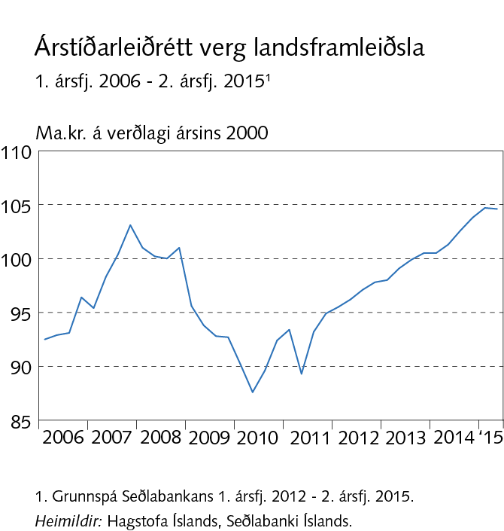
I Efnahagshorfur og helstu óvissuþættir

Slide 13
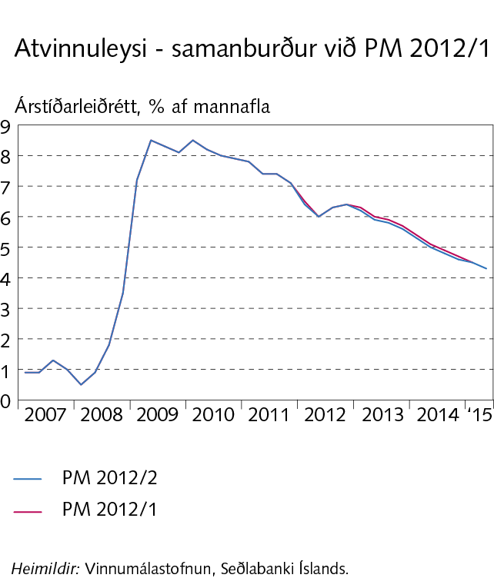
I Efnahagshorfur og helstu óvissuþættir

Slide 14
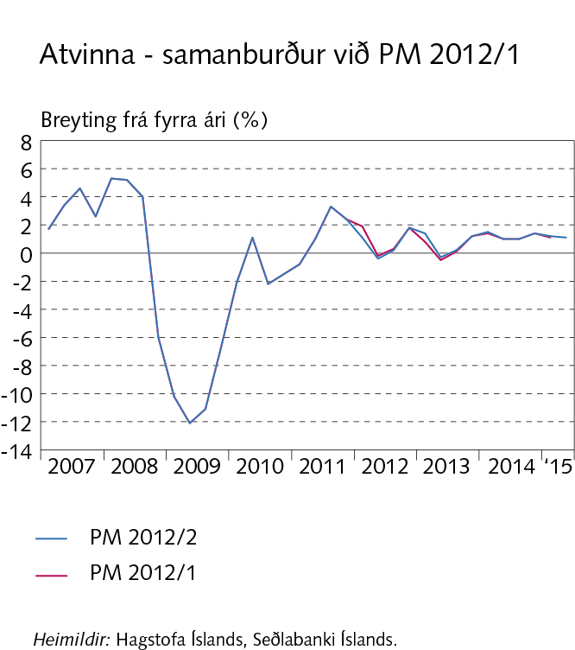
I Efnahagshorfur og helstu óvissuþættir

Slide 15
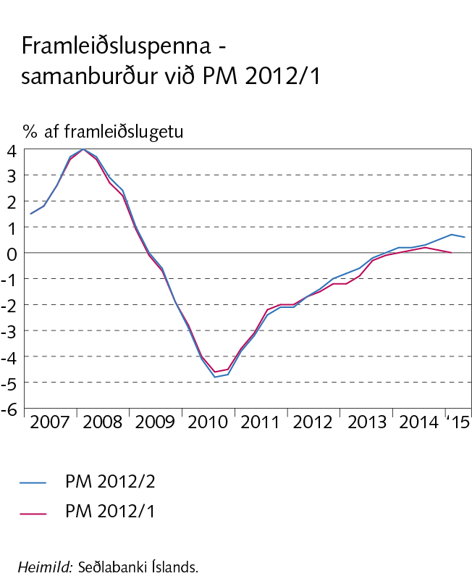
I Efnahagshorfur og helstu óvissuþættir

Slide 16
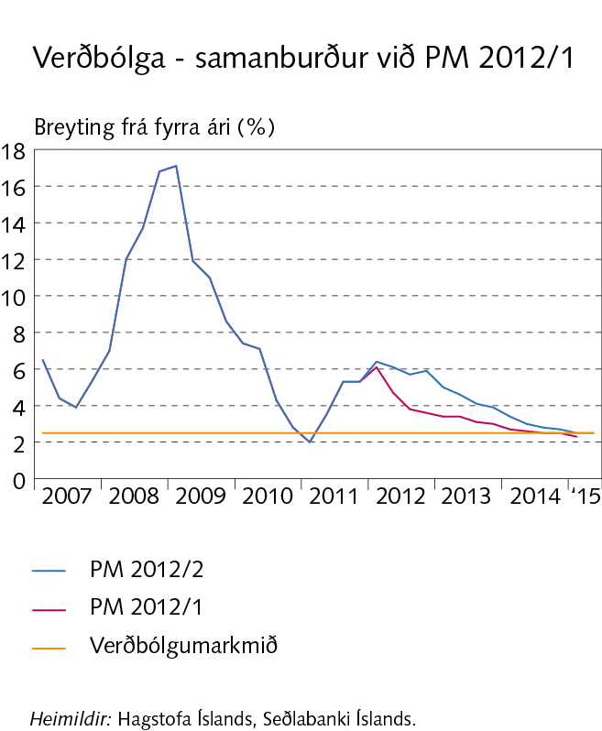
I Efnahagshorfur og helstu óvissuþættir

Slide 17
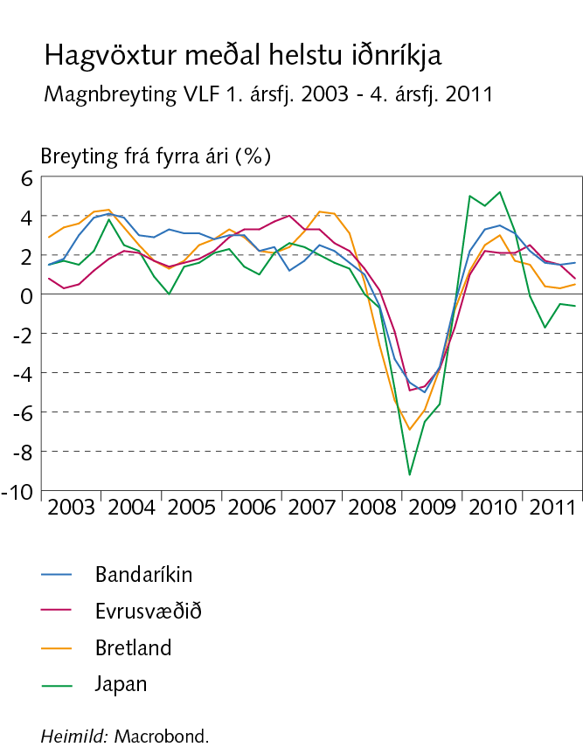
II Ytri skilyrði og útflutningur

Slide 18
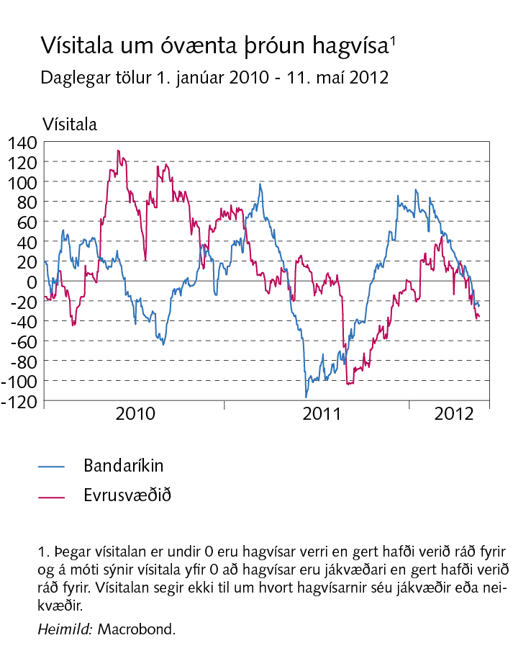
II Ytri skilyrði og útflutningur

Slide 19
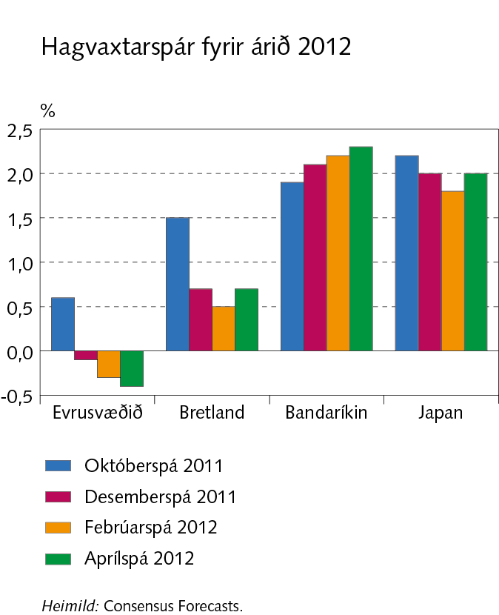
II Ytri skilyrði og útflutningur

Slide 20
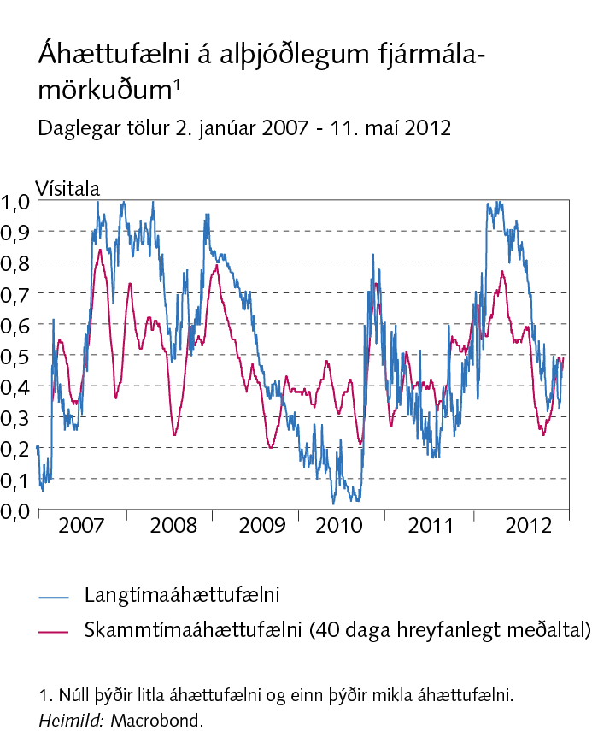
II Ytri skilyrði og útflutningur

Slide 21
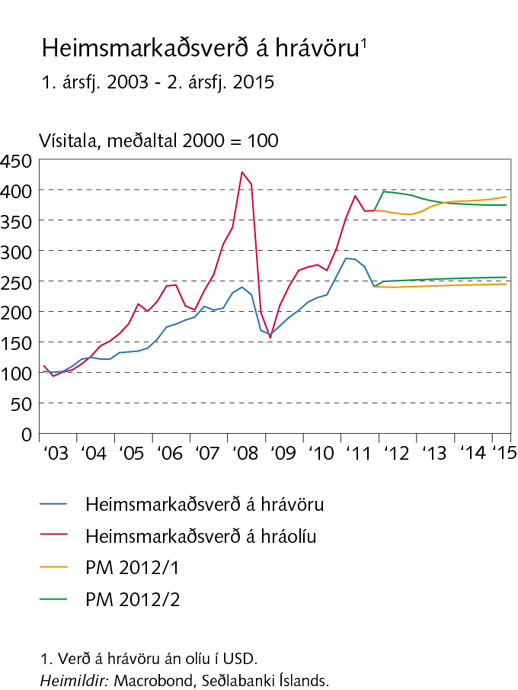
II Ytri skilyrði og útflutningur

Slide 22
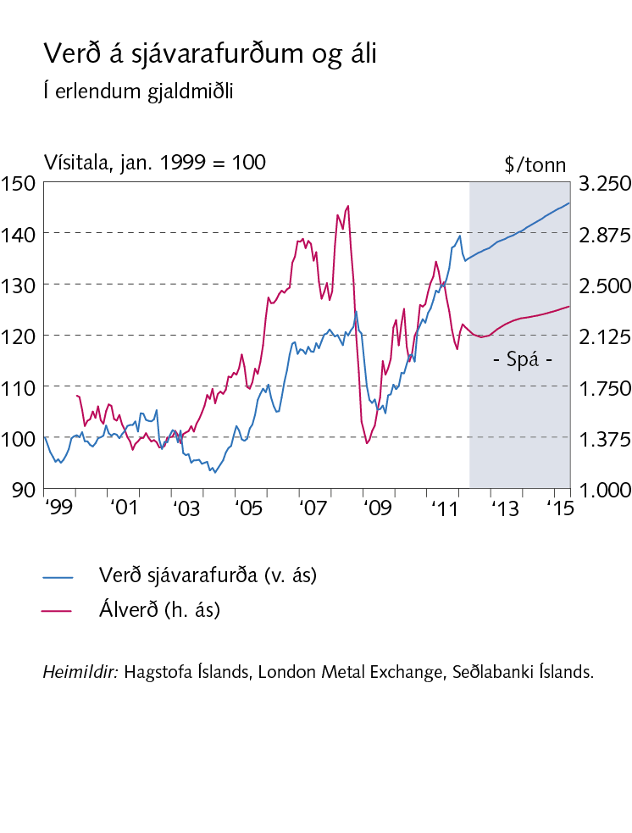
II Ytri skilyrði og útflutningur

Slide 23
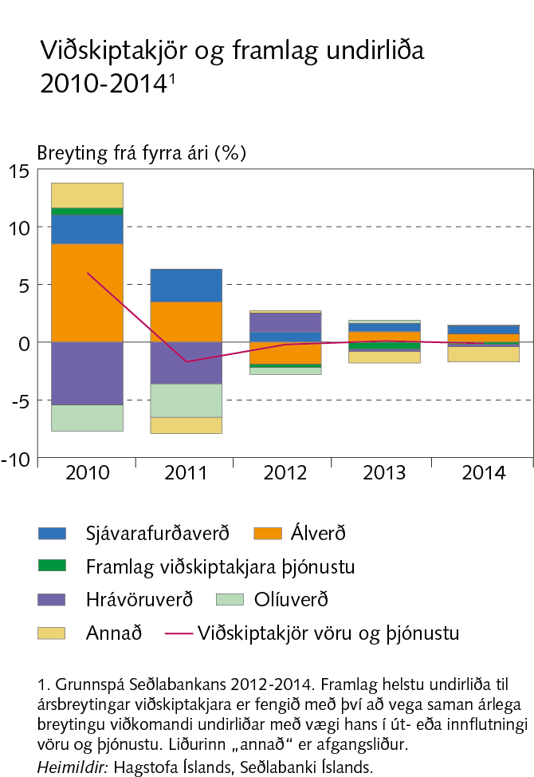
II Ytri skilyrði og útflutningur

Slide 24
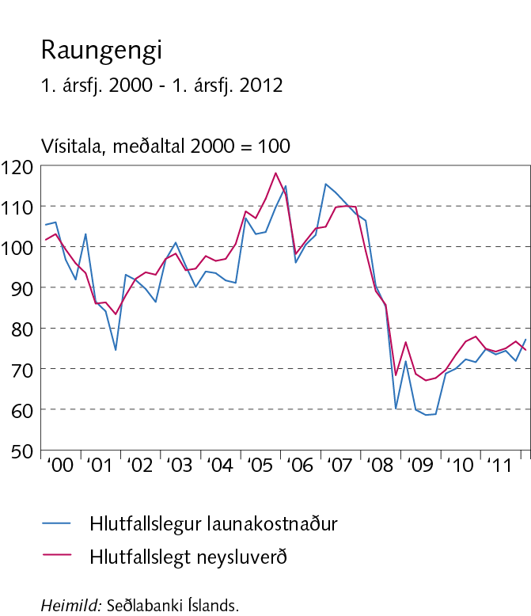
II Ytri skilyrði og útflutningur

Slide 25
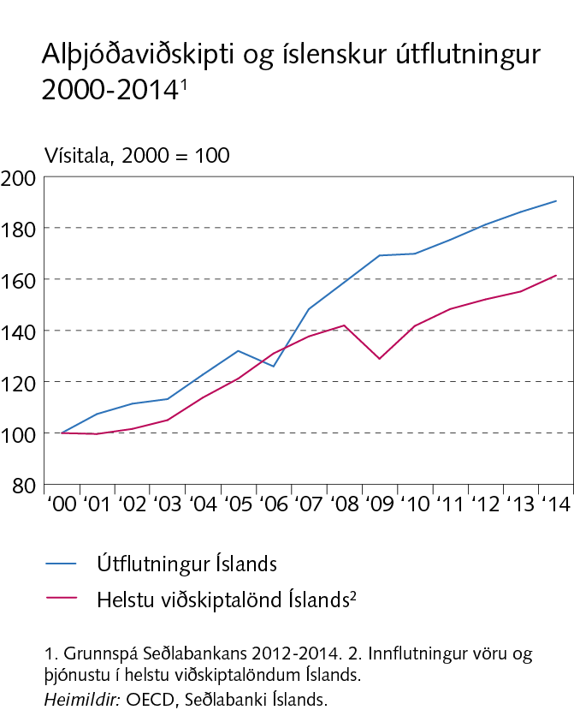
II Ytri skilyrði og útflutningur

Slide 26
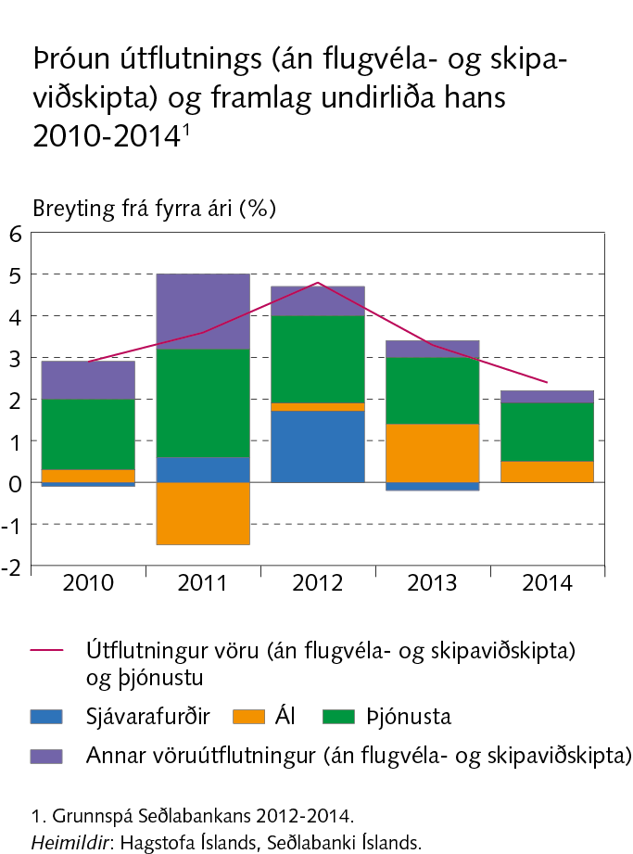
II Ytri skilyrði og útflutningur

Slide 27
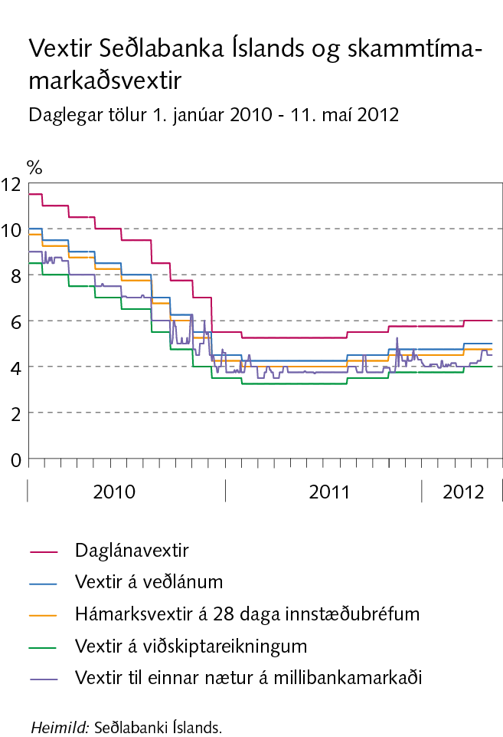
III Fjármálaleg skilyrði

Slide 28
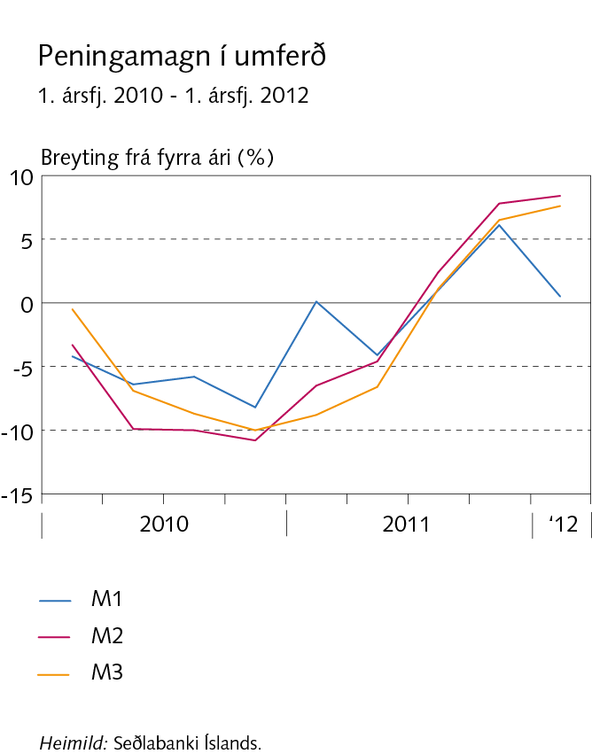
III Fjármálaleg skilyrði

Slide 29
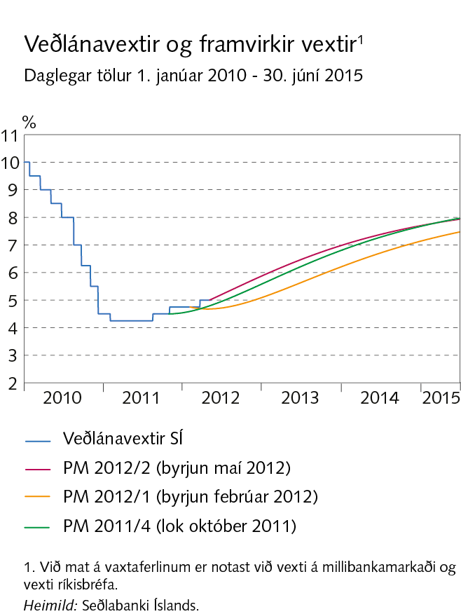
III Fjármálaleg skilyrði

Slide 30
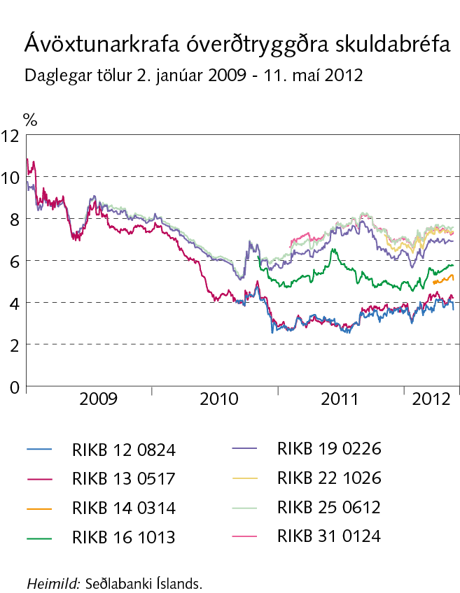
III Fjármálaleg skilyrði

Slide 31
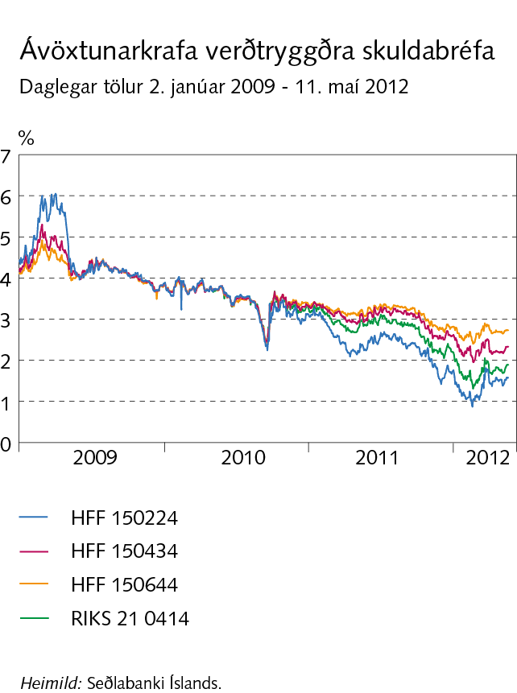
III Fjármálaleg skilyrði

Slide 32
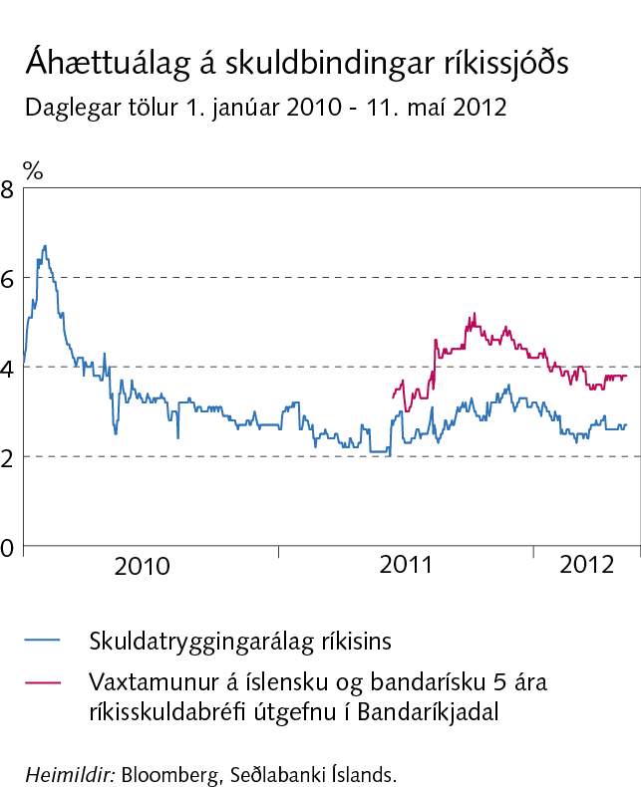
III Fjármálaleg skilyrði

Slide 33
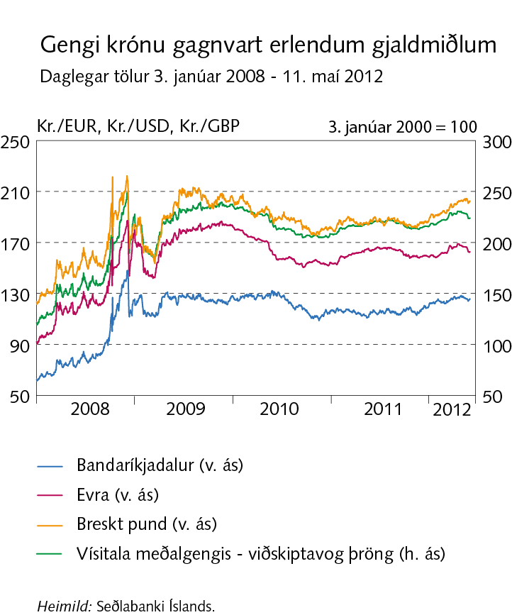
III Fjármálaleg skilyrði

Slide 34
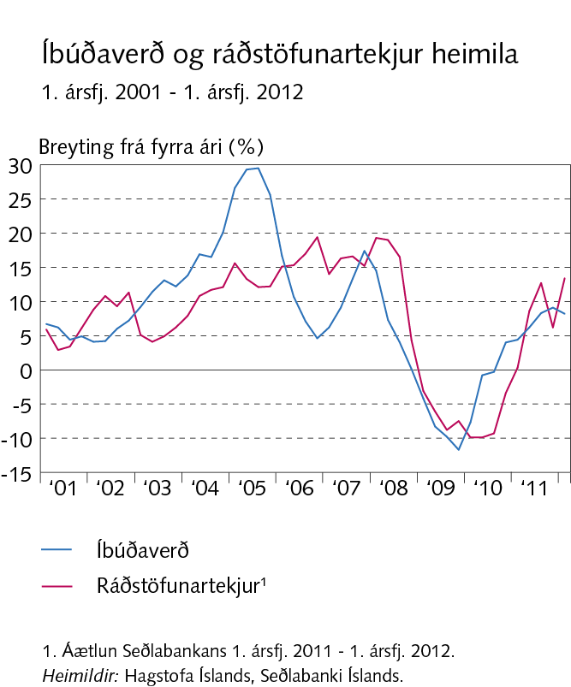
III Fjármálaleg skilyrði

Slide 35
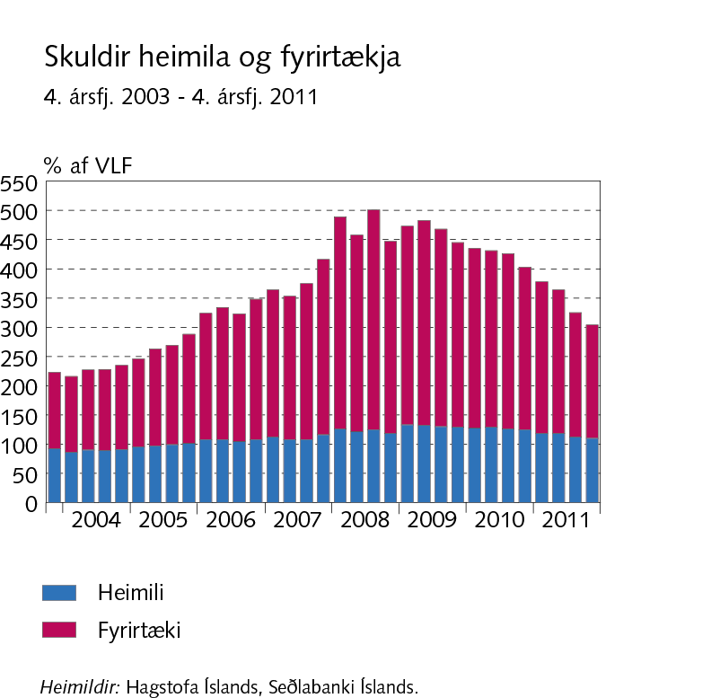
III Fjármálaleg skilyrði

Slide 36
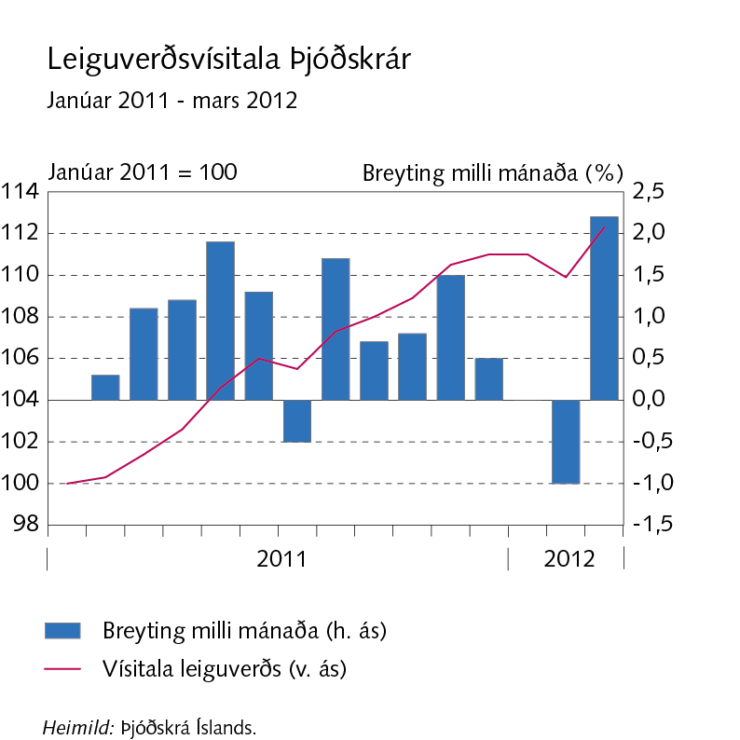
Rammagrein III-1 Íslenskur leigumarkaður

Slide 37
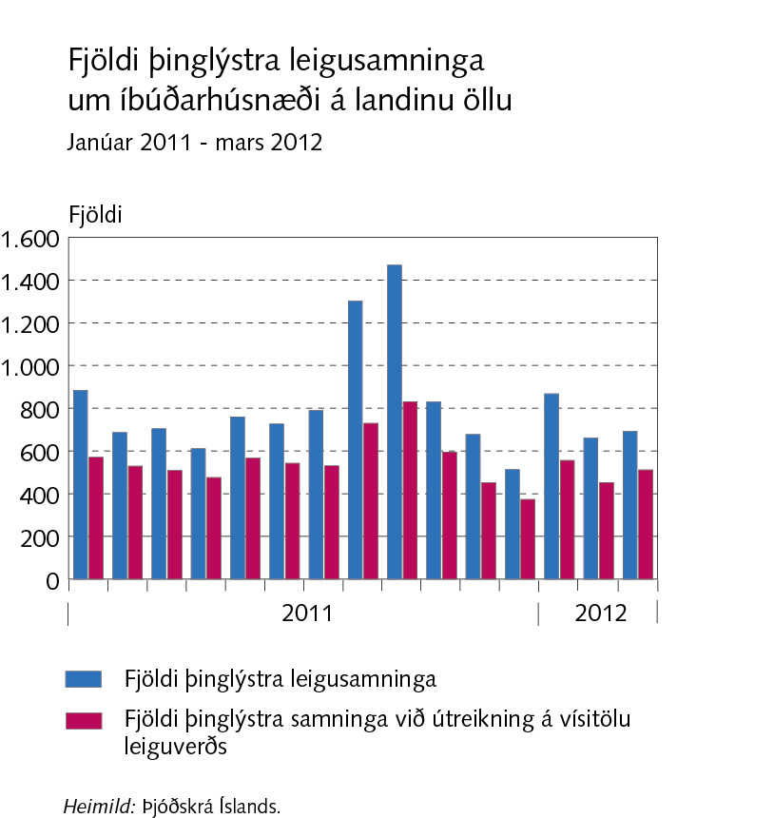
Rammagrein III-1 Íslenskur leigumarkaður

Slide 38
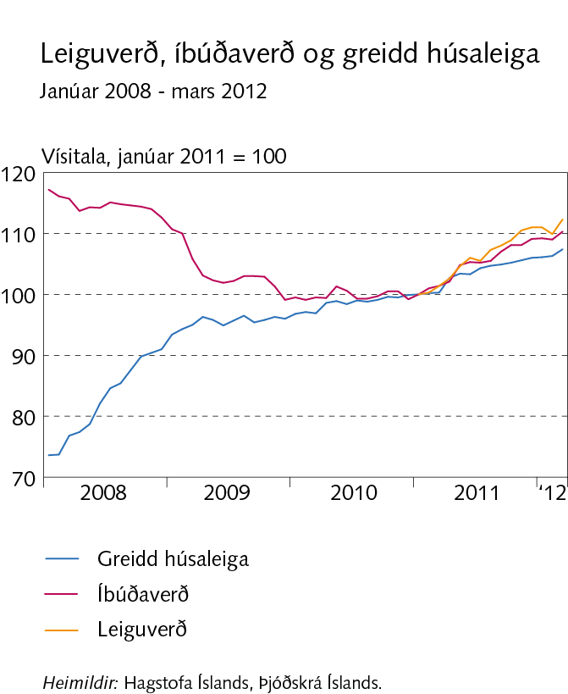
Rammagrein III-1 Íslenskur leigumarkaður

Slide 39
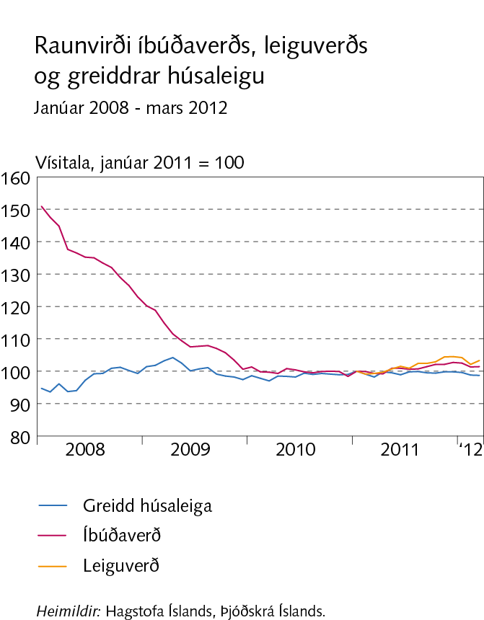
Rammagrein III-1 Íslenskur leigumarkaður

Slide 40
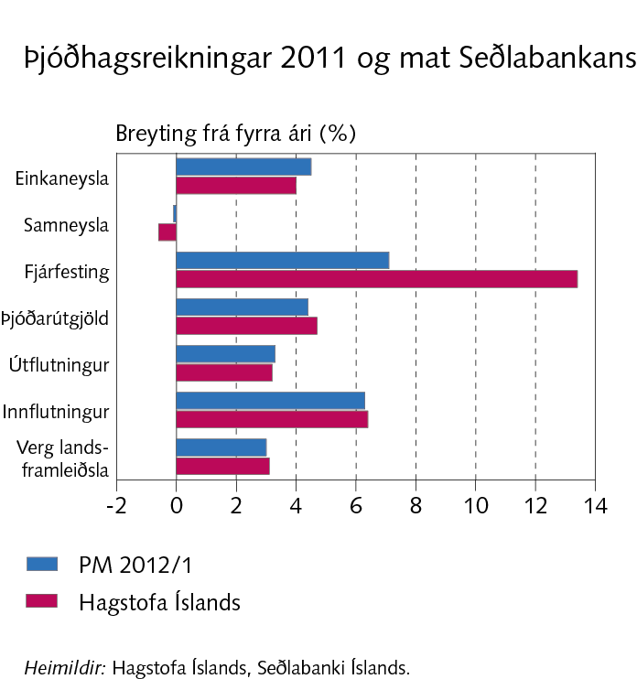
IV Innlend eftirspurn og framleiðsla

Slide 41
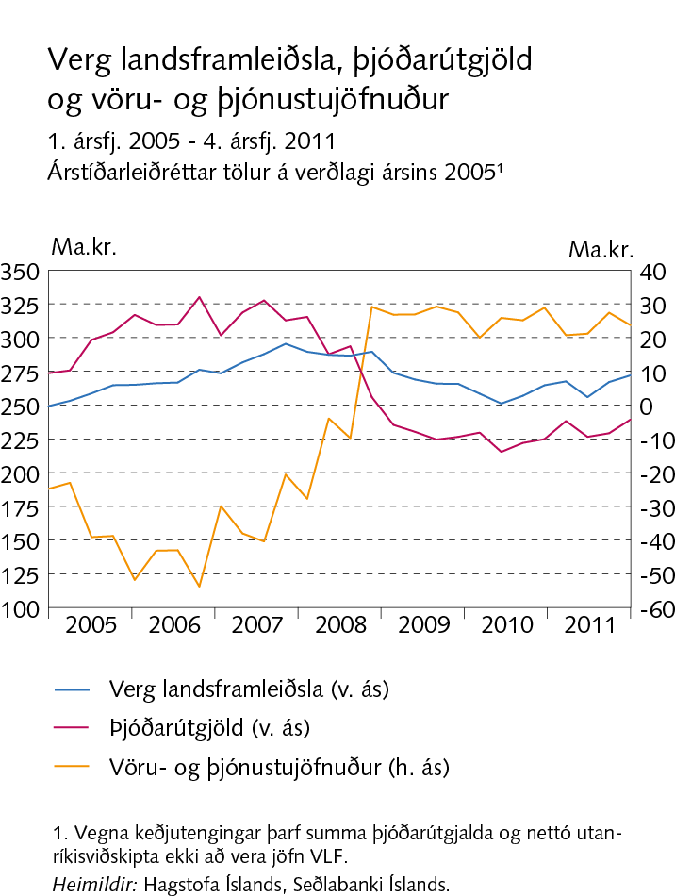
IV Innlend eftirspurn og framleiðsla

Slide 42
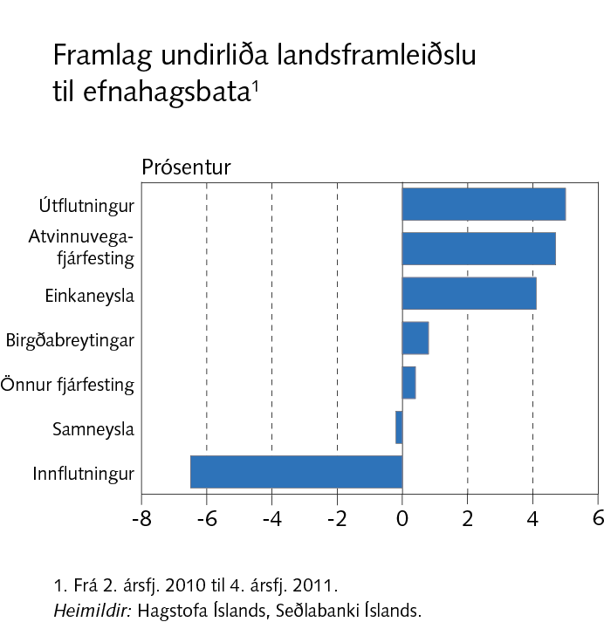
IV Innlend eftirspurn og framleiðsla

Slide 43
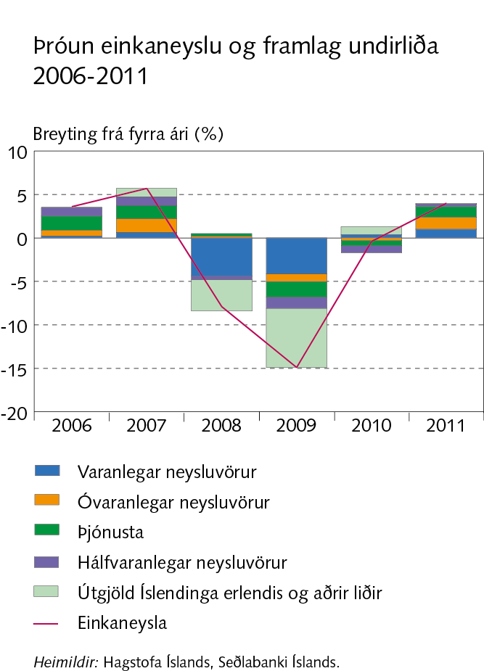
IV Innlend eftirspurn og framleiðsla

Slide 44
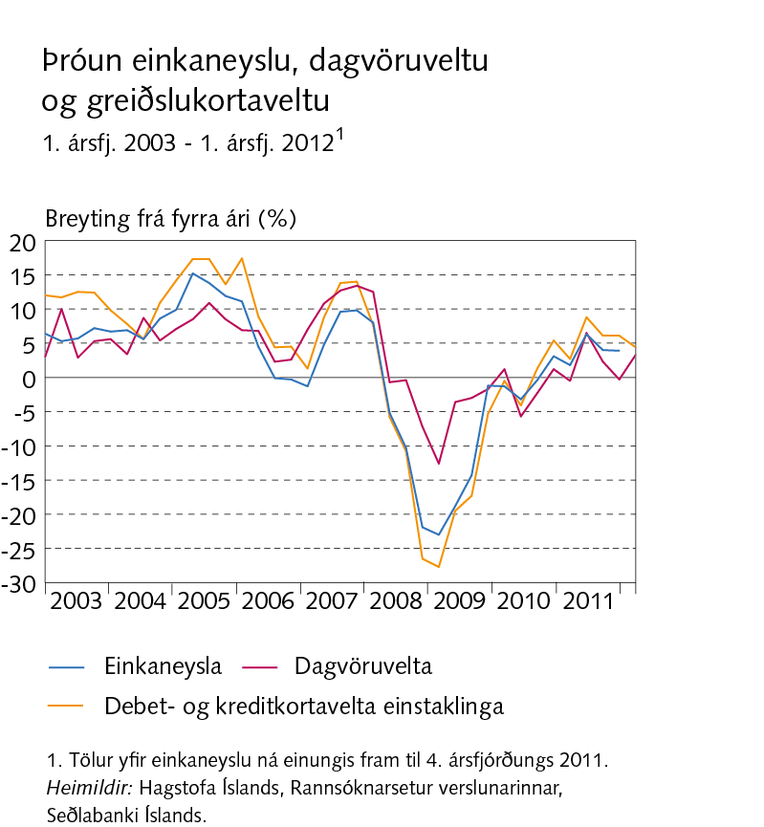
IV Innlend eftirspurn og framleiðsla

Slide 45
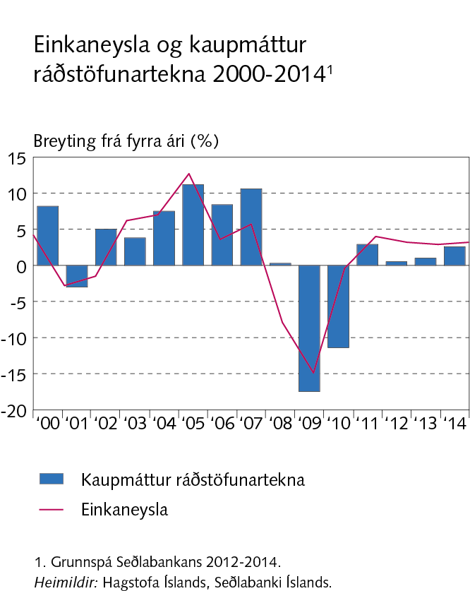
IV Innlend eftirspurn og framleiðsla

Slide 46
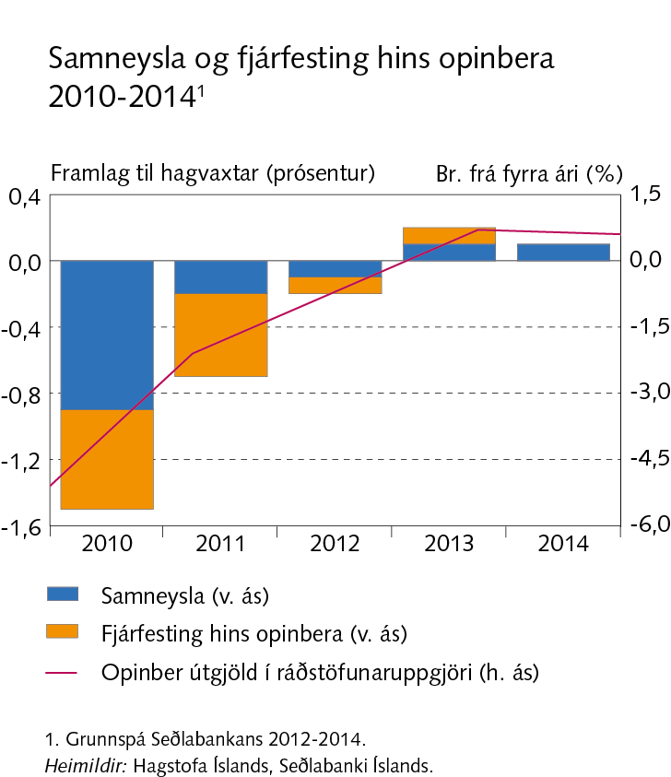
IV Innlend eftirspurn og framleiðsla

Slide 47
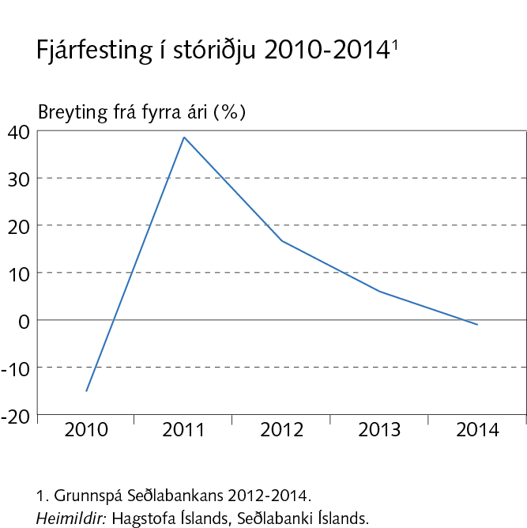
IV Innlend eftirspurn og framleiðsla

Slide 48
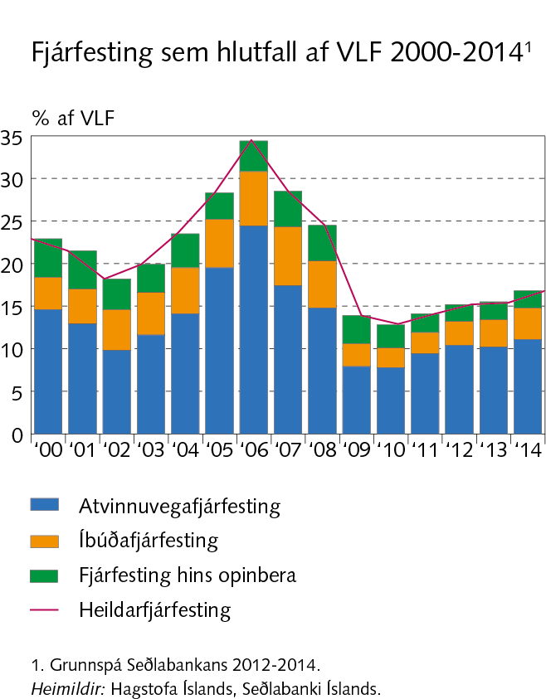
IV Innlend eftirspurn og framleiðsla

Slide 49
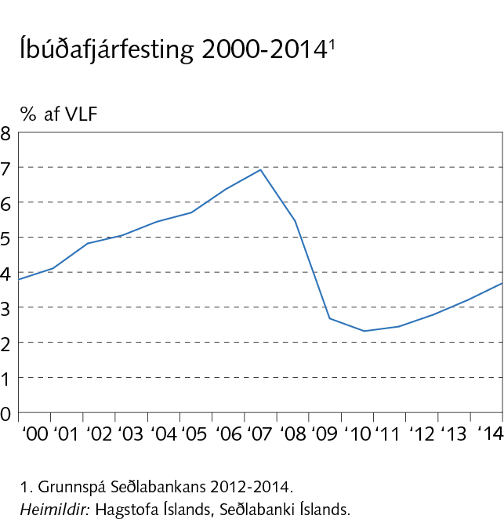
IV Innlend eftirspurn og framleiðsla

Slide 50
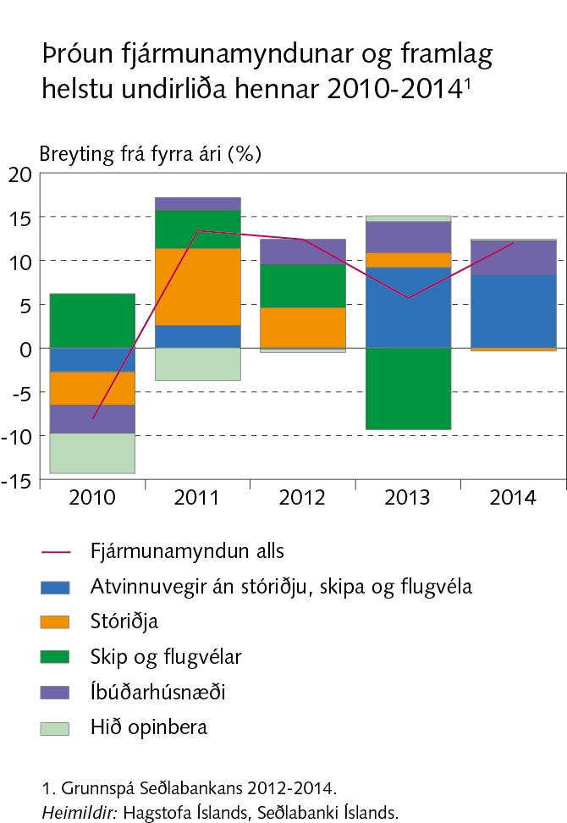
IV Innlend eftirspurn og framleiðsla

Slide 51
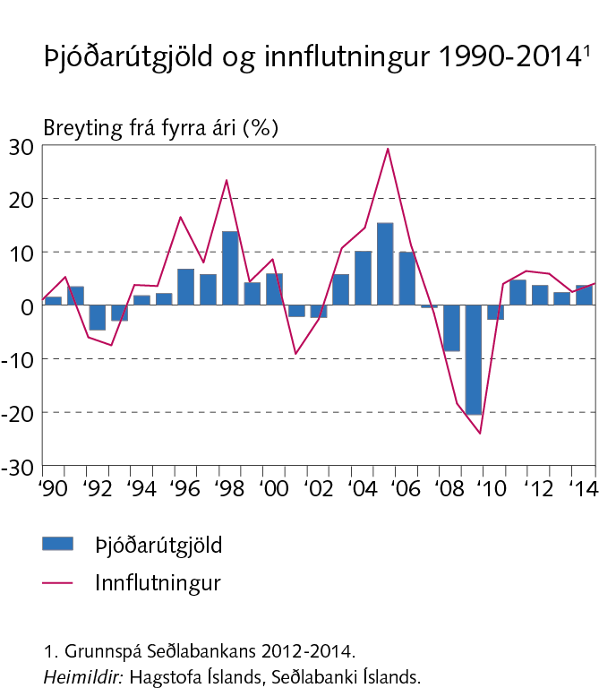
IV Innlend eftirspurn og framleiðsla

Slide 52

IV Innlend eftirspurn og framleiðsla

Slide 53

IV Innlend eftirspurn og framleiðsla

Slide 54

IV Innlend eftirspurn og framleiðsla

Slide 55

Rammagrein IV-1 Notkun hátíðnivísbendinga til að spá einkaneyslu

Slide 56

Rammagrein IV-1 Notkun hátíðnivísbendinga til að spá einkaneyslu

Slide 57

V Opinber fjármál

Slide 58

V Opinber fjármál

Slide 59

V Opinber fjármál

Slide 60

V Opinber fjármál

Slide 61

V Opinber fjármál

Slide 62

VI Vinnumarkaður og launaþróun

Slide 63

VI Vinnumarkaður og launaþróun

Slide 64

VI Vinnumarkaður og launaþróun

Slide 65

VI Vinnumarkaður og launaþróun

Slide 66

VI Vinnumarkaður og launaþróun

Slide 67

VI Vinnumarkaður og launaþróun

Slide 68

VI Vinnumarkaður og launaþróun

Slide 69

VII Ytri jöfnuður

Slide 70

VII Ytri jöfnuður

Slide 71

VII Ytri jöfnuður

Slide 72

VII Ytri jöfnuður

Slide 73

VII Ytri jöfnuður

Slide 74

Rammagrein VII-1 Horfur um erlendar skuldir og greiðsluflæði

Slide 75
Rammagrein VII-1 Horfur um erlendar skuldir og greiðsluflæði

Slide 76

VIII Verðlagsþróun og verðbólguhorfur

Slide 77

VIII Verðlagsþróun og verðbólguhorfur

Slide 78

VIII Verðlagsþróun og verðbólguhorfur

Slide 79

VIII Verðlagsþróun og verðbólguhorfur

Slide 80

VIII Verðlagsþróun og verðbólguhorfur

Slide 81

VIII Verðlagsþróun og verðbólguhorfur

Slide 82

VIII Verðlagsþróun og verðbólguhorfur

Slide 83

VIII Verðlagsþróun og verðbólguhorfur

Slide 84

VIII Verðlagsþróun og verðbólguhorfur

